Slide 1
Разбор и решение производственных ситуаций, связанных с неисправностями систем жизнеобеспечения гостиниц
Пособие для выполнения практических работ по дисциплине «Требования к зданиям и инженерным системам гостиничного предприятия»
Специальность 43.02.14 «Гостиничное дело»

Slide 2
Цель занятия: Отработка алгоритма действий персонала гостиницы при возникновении неисправностей санитарно-технических систем
В ходе занятия отрабатывается алгоритм действий различных служб гостиничного предприятия при обнаружении неисправностей инженерно-технических систем гостиниц

Slide 3
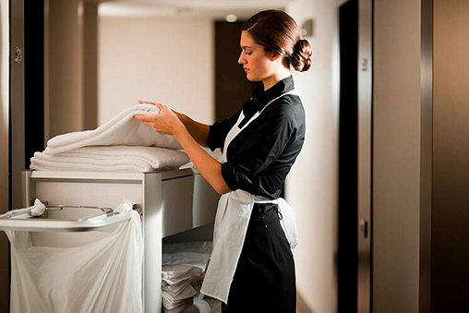
Порядок устранения технических неисправностей в номерном фонде гостиницы
Действия горничной
Во время уборки горничная может обнаружить какие- либо технические неполадки (Technical Discrepancy) в номере. В обязанность горничной входит проверка работы всего технического оборудования номера. Если горничной обнаружены какие-либо дефекты и неполадки, она сообщает об этом супервайзеру.

Slide 4

Порядок устранения технических неисправностей в номерном фонде гостиницы
Действия супервайзера
Супервайзер, в свою очередь, фиксирует данный факт в соответствующем поэтажном листе (Floor Report,) и оформляет заявку на ремонт (Repair Request Form) в инженерно-техническую службу гостиницы. Бланк заявки на ремонт представляет собой документ, состоящий из трех экземпляров разной по цвету специальной бумаги, которая при заполнении обеспечивает копировальный эффект. В заявке супервайзер указывает номер комнаты, объект неисправности, дату, время, ставит свою подпись.
Помимо этого часто указывается степень срочности ремонта:
а) очень срочно, выполнить немедленно;
б) сделать в течение ближайших 24 часов;
в) сделать по возможности быстро.

Slide 5
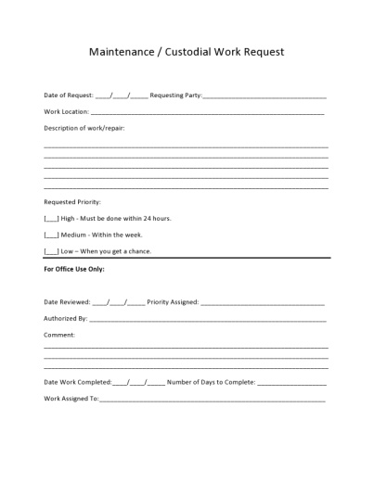
Бланк заявки на ремонт представляет собой документ, состоящий из трех экземпляров
Остается в АХС
Наплавляется в инженерно техническую службу
Работнику инженерной службы, выполняющему заявку
Первоначально два из трех экземпляров заявки поступают в инженерно-техническую службу. Далее осуществляется необходимый ремонт. Далее служащий инженерно-технической службы, производивший ремонт, или его руководитель делают соответствующие записи в своей части бланка заявки на ремонт. В итоге один экземпляр бланка остается в инженерно-технической службе для отчетности. Другой экземпляр возвращается в АХС. Руководитель службы хозяйственного обеспечения или сто заместитель, удостоверившись в том, что заявка выполнена качественно, делают необходимые пометки на своих двух экземплярах документа, которые будут храниться в службе для отчетности, как и другие документы, не менее года.

Slide 6
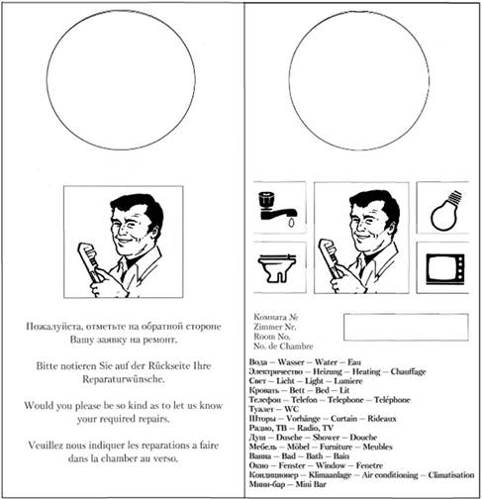
Порядок устранения технических неисправностей в номерном фонде гостиницы
Действия гостя
Сам гость может дать знать персоналу отеля о том, что в его номере требуется устранить ту или иную техническую неисправность. Это возможно сделать, позвонив по соответствующему номеру телефона, посредством интерактивных телевизионных систем, а также с помощью специально разработанной для гостиниц карточки

Slide 7
Порядок устранения технических неисправностей в номерном фонде гостиницы
Действия администратора
1.При возникновении ситуации связанной с техническими проблема и неполадками необходимо обращаться в соответствующий отдел технической службы.
2.При возникновении проблемы с водоснабжением в номере или на этаже необходимо выяснить, сколько времени понадобится для устранения неполадок.
3.Если для устранения неполадок потребуется время от 30 минут до одного часа, необходимо принести извинения гостю и гарантировать ему устранение неполадки в течение заявленного техниками времени.
4.Если для устранения неполадок требуется больше одного часа, то необходимо предложить гостю переселиться в другой номер или на другой этаж. При этом обязательно извиниться перед гостем, номер должен быть той же категории или выше по категории занимаемого гостем номера, если нет свободных номеров соответствующей категории. Если гость переселяется в номер высшей категории, то доплата за разницу стоимости номеров не взимается.

Slide 8
Порядок устранения технических неисправностей в номерном фонде гостиницы
Деловая игра (задание): отработать диалог с гостем, обращающимся по поводу поломки оборудования ( студенты разбиваются по парам гость-администратор, затем меняются)
ПОМОЩЬ ГОСТЮ. НЕ РАБОТАЕТ КОНДИЦИОНЕР (поломка крана, протечка и тд)
Действия администратора | Студент | Студент
Приветствует гостя. Доброе утро/день! Представляется. Чем могу помочь?
Спрашивает имя гостя и номер комнаты
Приносит извинения за доставленные неудобства
Уточняет СИТУАЦИЮ
Говорит о том, что сейчас же примет необходимые меры
Звонит в инженерную службу и просит в течение часа произвести ремонт
Благодарит за ожидание
Еще раз извиняется, предлагает комплимент (переселение в другой номер)
Спрашивает, может ли он чем-то помочь
Благодарит гостя за обращение
Вежливо прощается с гостем
Администратор обращался к гостю по имени 3 и более раз

